Slide 1
Conception de Capsules vidéo
Animation - mardi 03/12/19 – Lycée Jules Vernes
Académie de Caen
intervenante : Mme BARAILLE Marianne (IAN SMS BSE BGB) – Académie de Caen
Inspection SMS – BSE – BGB - Académies de Caen & Rouen

Slide 2
Organisation
9 h / 9 h 30 : accueil, préambule et attentes
9 h 30 / 10 h 30 : Qu’est-ce que c’est qu’une capsule vidéo ?
10 h 30 / 12 h : conception d’une capsule vidéo
12 h / 13 h : repas
13 h / 15 h 30 : conception d’une capsule vidéo
15 h 30 / 16 h : présentations et bilan

Slide 3
Organisation
9 h / 9 h 30 : accueil, préambule et attentes
9 h 30 / 10 h 30 : Qu’est-ce que c’est qu’une capsule vidéo ?
10 h 30 / 12 h : conception d’une capsule vidéo
12 h / 13 h : repas
13 h / 15 h 30 : conception d’une capsule vidéo
15 h 30 / 16 h : présentations et bilan

Slide 4
Préambule
Educlab, explication du lieu de formation
Mobilisation partielle les PCD (à suivre)
Objectif simple -> capsule -> à mobiliser in situ (article)

Slide 5
Vos attentes ? … en 1 mot

Slide 6
Organisation
9 h / 9 h 30 : accueil, préambule et attentes
9 h 30 / 10 h 30 : Qu’est-ce que c’est qu’une capsule vidéo ?
10 h 30 / 12 h : conception d’une capsule vidéo
12 h / 13 h : repas
13 h / 15 h 30 : conception d’une capsule vidéo
15 h 30 / 16 h : présentations et bilan

Slide 7
Qu’est-ce qu’une capsule ?
Pour vous ?

Slide 8
Qu’est-ce qu’une capsule ?
Méthode quintilienne QQOCCQP
Qui ?
Quoi ?
Où ?
Comment ?
Combien ?
Quand ?
Pourquoi ?

Slide 9
Qu’est-ce qu’une capsule ?
Formes variées
Qui ?
Quoi ?
Où ?
Comment ?
Combien ?
Quand ?
Pourquoi ?
« capsule » = une production écrite, orale ou audiovisuelle qui traite, de manière condensée, d’un sujet ou d’un thème donné ".
Élément précis
« Court »
Une capsule vidéo est une vidéo
Courte ;
Scénarisée ;
traitant d’un sujet, une notion ou d’un thème relativement ponctuel.

Slide 10
Qu’est-ce qu’une capsule ?
Qui ?
Quoi ?
Où ?
Comment ?
Combien ?
Quand ?
Pourquoi ?
À destination des
Élèves, de l’enseignant
concepteurs : Les élèves
concepteurs : Les enseignants
Interroge
le cadre d’utilisation
À destination des
élèves

Slide 11
Poser
les conditions
de mise en oeuvre

Slide 12
Qu’est-ce qu’une capsule ?
début
pendant
fin
Avant
séance
après
Qui ?
Quoi ?
Où ?
Comment ?
Combien ?
Quand ?
Pourquoi ?

Slide 13
Qu’est-ce qu’une capsule ?
Apport questionnement, problème étayage
Pour une
tâche d’appel
(contextualisation)
Comme ressource (parmi d’autres)
lors d’une activité
Comme production ou outil de reformulation
Comme support en pédagogie inversée
(hors classe)
Qui ?
Quoi ?
Où ?
Comment ?
Combien ?
Quand ?
Pourquoi ?
Mais … toujours se poser la question du SENS
« qu’est-ce que cela apporte de plus ? »

Slide 14
Capsules produites de façon
synchrone avec la séance
ressources
ressources
ressources
ressources
Tâche d’appel
Tâches centrales
Tâche de reformulation
production
production
production
production
Capsules produites de façon
asynchrone avec la séance

Slide 15
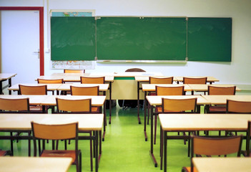
Qu’est-ce qu’une capsule ?
Qui ?
Quoi ?
Où ?
Comment ?
Combien ?
Quand ?
Pourquoi ?

Slide 16
Qu’est-ce qu’une capsule ?
Qui ?
Quoi ?
Où ?
Comment ?
Combien ?
Quand ?
Pourquoi ?
I’m happy
0 €

Slide 17
Qu’est-ce qu’une capsule ?
Qui ?
Quoi ?
Où ?
Comment ?
Combien ?
Quand ?
Pourquoi ?
… place à l’action …

Slide 18
Organisation
9 h / 9 h 30 : accueil, préambule et attentes
9 h 30 / 10 h 30 : Qu’est-ce que c’est qu’une capsule vidéo ?
10 h 30 / 12 h : conception d’une capsule vidéo
12 h / 13 h : repas
13 h / 15 h 30 : conception d’une capsule vidéo
15 h 30 / 16 h : présentations et bilan

Slide 19
Organisation
9 h / 9 h 30 : accueil, préambule et attentes
9 h 30 / 10 h 30 : Qu’est-ce que c’est qu’une capsule vidéo ?
10 h 30 / 12 h : conception d’une capsule vidéo
12 h / 13 h : repas
13 h / 15 h 30 : conception d’une capsule vidéo
15 h 30 / 16 h : présentations et bilan

Slide 20
Point de départ
Séminaire des IAN Biotechnologies STMS (Mars 2018)
Présentation du Projet « Expérimentation de création de capsules vidéo au lycée Lacroix Narbonne » par Rémi Moréda

Slide 21
Points forts de ces capsules
« Facile » à réaliser (par rapport aux outils numériques)
Pas trop chronophage
Réalisable dans toutes les disciplines
Travail en équipe
Temps de remédiation entre les élèves et avec l’enseignant pendant l’écriture du scénario
Mettre les élèves en situation de création (remobilisation des élèves décrocheurs)
Implication de tous les élèves (création, choix des capsules)
Banque de supports vidéos pour les révisions

Slide 22
Cahier des charges
BYOD (Bring Your Own Device) ou tablettes
Atteinte de l’objectif de production par des contraintes :
La commande est ciblée
Par groupe de 3 élèves, 2 possible mais pas 4.
Durée de la capsule : 2 minutes (pas plus de 3min)
Filmer en une prise, sans montage
Base d’illustration imposée fournie par l’enseignant
Possibilité pour les élèves de rajouter des titres, du texte
Temps limité de production (2h en tout)
Mise en commun des capsules sur un espace collaboratif (ENT, Padlet, Dropbox)
Sélections collectives des capsules (vote des élèves)

Slide 23
Mise en oeuvre
Elèves en Terminale ST2S au lycée Robert de Mortain
Créneau d’AP (1h +1h)
Choix du thème de la capsule par l’enseignant : La cancérogenèse (programme cycle terminal de Biologie et Physiopathologie Humaines)
Etape de reformulation

Slide 24
Mise à disposition de la planche d’illustration (feuille papier format A4)

Slide 25
Constitution des groupes
Mise en place du scénario par les élèves (1h-1h30)
Appropriation des illustrations
Écriture du scénario
Réflexion sur la mise en scène
Vérification du scénario par l’enseignant / Remédiation
Enregistrement de la capsule (30 min)
1 élève qui filme, 1 élève qui parle, 1 élève qui anime (écriture, déplacement des illustrations)
Plusieurs prises nécessaires
Problème : qualité du son / bruit dans la salle (utiliser 2 salles, filmer dans le couloir)

Slide 26
Récupérer les enregistrement des capsules
Vérifier la lisibilité de la capsule
Modifier l’orientation de la capsule si besoin
Logiciel libre gratuit « OpenShot Vidéo Editor»

Slide 27
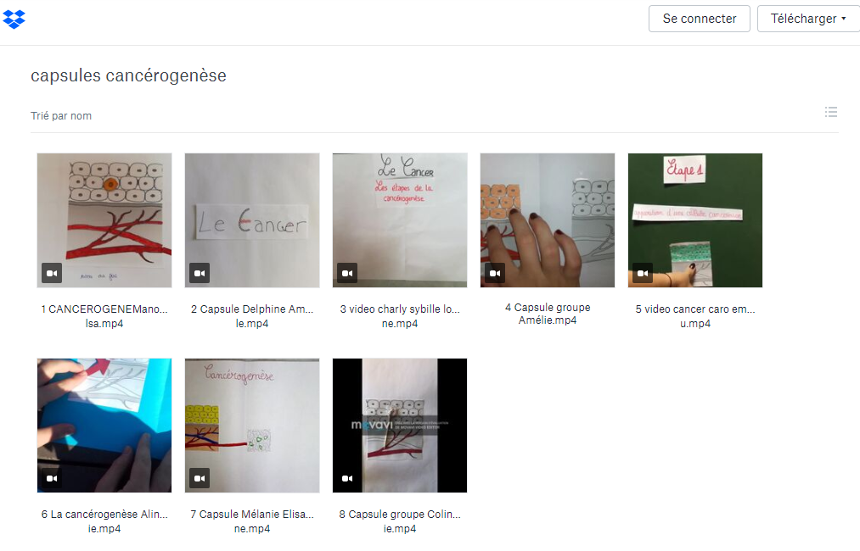
Dépot toutes les capsules sur un espace collaboratif : Utilisation de Dropbox
Création de l’espace par l’enseignant avec une adresse électronique
Accès des élèves par un lien
https://www.dropbox.com/sh/g8t8rvsp5gl6dxu/AADEZw-N5BPKmC57kQ-AYT-Ra?dl=0

Slide 28
Vote des élèves pour choisir leurs capsules favorites
2 capsules à choisir
Argumenter le choix sur le bulletin de vote
Quelques exemples d’arguments…
Bonne intonation
Bien expliqué
Bien structuré (Titre, questions)
Différencie bien les étapes
Dynamique
Voix claires
Donne envie d’apprendre
Bien organisé
Précis
Ludique
Montre bien la circulation des cellules
Original
Coloré

Slide 29
Création d’une banque de capsules de révisions sur un mur collaboratif Padlet
https://www.dropbox.com/sh/t730losza8zzi48/AAAZsak8KgrYaowbolqW0NBza?dl=0

Slide 30
Prise de recul
Reformulation +, utilisation du vocabulaire adapté
Remédiation +
Notion maitrisée lors de l’évaluation
Créativité des élèves pour animation
Choix argumenté des élèves
Limiter le délai de récupération des capsules
Trouver un thème propice à la création d’une capsule
Connexion internet pour visionner les capsules

Slide 31
Organisation
9 h / 9 h 30 : accueil, préambule et attentes
9 h 30 / 10 h 30 : Qu’est-ce que c’est qu’une capsule vidéo ?
10 h 30 / 12 h : conception d’une capsule vidéo
12 h / 13 h : repas
13 h / 15 h 30 : conception d’une capsule vidéo
15 h 30 / 16 h : présentations et bilan

Slide 32
Organisation
9 h / 9 h 30 : accueil, préambule et attentes
9 h 30 / 10 h 30 : Qu’est-ce que c’est qu’une capsule vidéo ?
10 h 30 / 12 h : conception d’une capsule vidéo
12 h / 13 h : repas
13 h / 15 h 30 : conception d’une capsule vidéo
15 h 30 / 16 h : présentations et bilan

